Slide 1

Intégration Web
MMI - Travaux Pratiques #4 S1

Slide 2
Danielo JEAN-LOUIS
Développeur front-end

Slide 3
But du cours
Voir les bases de la programmation d’un site web
  Langage HTML
  Langage CSS
Sensibilisation au web : design et programmation
  Accessibilité
  Bonnes pratiques
Avoir les connaissances pour développer un site web

Slide 4
Récapitulatif du tp précédent
Les pseudo-formats et pseudo-éléments
Les transitions css
La propriété css "transform" et ses fonctions
Source :
- https://github.com/DanYellow/presentations/blob/master/mmi/html/travaux-pratiques/numero-3/presentation.pdf

Slide 5
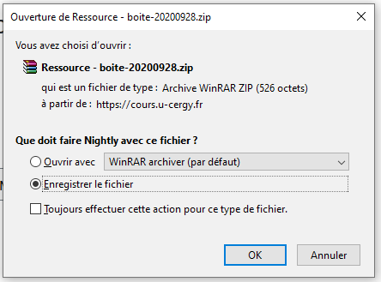
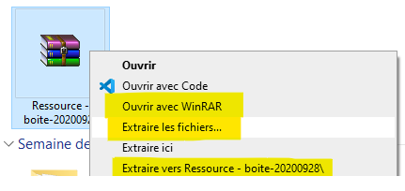
Petit point sur les ressources de cours
Menu contextuel sur l'archive (clic droit).
Choisir un des choix surligné.
Les ressources se présentent sous la forme d'une archive une fois téléchargées
L'archive doit être impérativement extraite sinon vous ne serez pas capables de réaliser correctement les tp

Slide 6
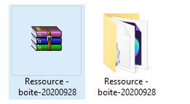
Petit point sur les ressources de cours
Une fois extrait, vous devez obtenir un dossier avec le contenu de l'archive
Libre à vous de travailler dans le dossier OU en copier le contenu pour le coller ailleurs
En aucun vous devez travailler dans l'archive

Slide 7
Ressource du cours
Travaux Pratiques #4 > "Ressource - Responsive" sur ENT

Slide 8
2007

Slide 9

iPhone
Annoncé en janvier 2007
Sort en juin de la même année
Premier vrai smartphone
Premier vrai navigateur mobile (Safari mobile)
  Vrais débuts du web mobile
iPhone 11 Pro Max
Notes:
Apple étant développeur du moteur html "webkit", ceci lui a permis d'apporter beaucoup de fonctionnalités à html et css pour le web mobile

Slide 10
Smartphone / tablette
Points à prendre en compte sur ces appareils :
  Écran plus petits
  Interface tactile → nouvelles interactions :
    zoom / double toucher / swipe
  Pas de clic droit (enfin à l'époque)
  La mobilité (l'utilisateur n'est pas tout le temps en wi-fi)
    Mode hors-ligne
  Orientation de l'écran
  Représente la majorité de la fréquentation web
  Définition élevée de nos jours
  Notifications et Push
  [...]
Source :
https://developer.apple.com/design/human-interface-guidelines/ios/user-interaction/gestures/ - anglais
Notes:
Il est possible d'orienter l'écran sur PC de bureau, toutefois on ne le fait pas tout le temps et l'écran reste relativement grand
Les utilisateurs mobiles peuvent accéder à Internet sur le réseau cellulaire, il faut donc limiter le plus possible les ressources lourdes pour la data et la batterie
Les smartphones ont par défaut un appareil photo et un microphone.
Attention sous Safari iOS, la permission n'est pas gérée par site mais l'application totale. Si un utilisateur refuse, ça sera le cas pour tous les sites dont le vôtre.

Slide 11
Point technique – Définition / résolution
La définition représente le nombre de pixels (ou points) qu'un écran peut afficher
  Exemple : une image 3000 x 2000 a une définition 6 millions de pixels
La résolution représente la densité de pixels. Autrement dit le nombre pixels par pouce (1 pouce = 2,54cm)
  Plus la densité est élevée, plus les traits sont détaillés. Retina est le terme utilisé par Apple pour désigner les écrans haute résolution (apparition avec l'iPhone 4)
Sources :
https://fr.wikipedia.org/wiki/D%C3%A9finition_d%27%C3%A9cran
https://www.frandroid.com/comment-faire/comment-fonctionne-la-technologie/342762_difference-entre-definition-resolution
https://www.paintcodeapp.com/news/iphone-6-screens-demystified
Notes:
Une haute résolution d'écran octroie un confort de lecture notamment sur les petits écrans

Slide 12
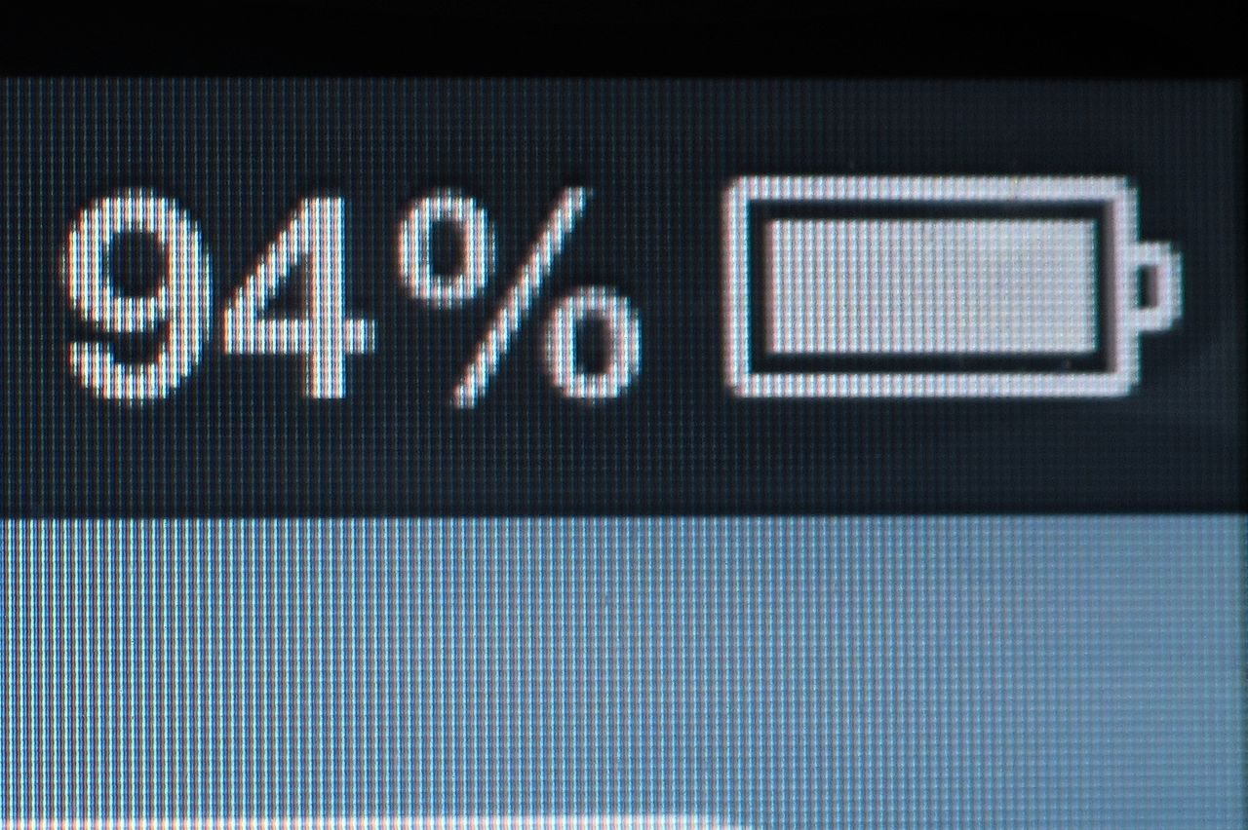
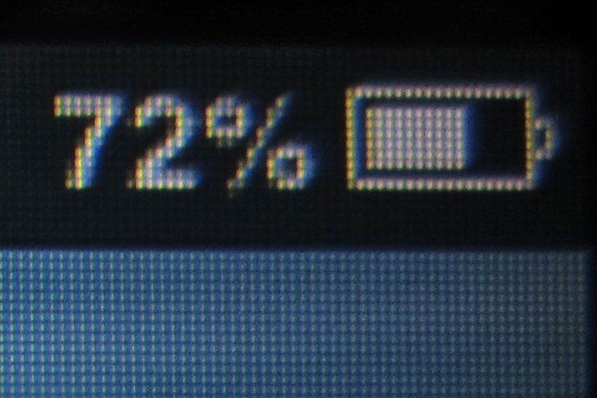
Petit point technique – Définition / résolution
Affichage Retina
(source wikipedia)
Affichage non Retina
(source wikipedia)
Sources :
https://fr.wikipedia.org/wiki/D%C3%A9finition_d%27%C3%A9cran
https://www.frandroid.com/comment-faire/comment-fonctionne-la-technologie/342762_difference-entre-definition-resolution
https://fr.wikipedia.org/wiki/%C3%89cran_Retina
https://www.paintcodeapp.com/news/iphone-6-screens-demystified

Slide 13
Responsive design
Terme inventé par Ethan Marcotte en 2010
Désigne Concept, une approche du web :
  Site fluide (le site se comporte comme un liquide), voir sources
  Images fluides
  Utilisation des media queries
  Ce n'est pas une technologie
Sources :
https://alistapart.com/article/responsive-web-design/ - en
https://mdn.github.io/css-examples/learn/rwd/liquid-width.html – Site fluide
https://developer.mozilla.org/fr/docs/Apprendre/CSS/CSS_layout/Responsive_Design
http://lehollandaisvolant.net/tuto/responsive-css
https://www.alsacreations.com/article/lire/1615-cest-quoi-le-responsive-web-design.html

Slide 14
Un peu de vocabulaire
Responsive design : vu précédemment
Fixed design : le web "ancien", le site (et ses éléments) ont une taille définie et si ça ne rentre pas… tant pis
Adaptive design : forme évoluée du fixed design, les designers proposent des designs propres à "chaque écran" et les développeurs s'arrangent
Fluid design : Le site et ses éléments ont des tailles en pourcentage
Sources :
https://medium.com/@popart.studio/fluid-vs-adaptive-vs-responsive-design-62de51e036bd – en
https://www.alsacreations.com/article/lire/1615-cest-quoi-le-responsive-web-design.html
Notes:
Par "chaque écran", il faut comprendre que les tailles les plus utilisées. D'ailleurs pour tablette prennez plus les iPad comme repère, elles sont plus populaires et les tailles sont plus standardisées.
Pour l'adaptive design, la gestion des points de rupture (ou breakpoints) peuvent également être gérés côtés mobile, mais c'est une mauvaise idée

Slide 15
Responsive Web Design est le mot magique
Notes:
Le terme Responsive (web) Design est le plus utilisé surtout de nos jours, les autres formes sont soit du passé soit peu utilisé niveau vocabulaire. Dites vous qu'on oppose le Responsive Web Design (RWD) au "Fixed" design

Slide 16
Avant le Responsive design – Version mobile
Nécessite un serveur pour la gestion
Double charge de travail :
  version PC et mobile à gérer
Techniques de détection de mobile pas fiable
Utilisation du javascript
  Lourdeur potentielle des scripts
Sources :
https://alistapart.com/article/responsive-web-design/ - en
https://mdn.github.io/css-examples/learn/rwd/liquid-width.html – Site fluide
https://developer.mozilla.org/fr/docs/Apprendre/CSS/CSS_layout/Responsive_Design
http://lehollandaisvolant.net/tuto/responsive-css
https://www.alsacreations.com/article/lire/1615-cest-quoi-le-responsive-web-design.html

Slide 17
Images fluides oui, optimisation avant tout
Ces deux lignes rendent vos images responsives, elles gardent également leurs proportions
img {
max-width: 100 %;
height: auto;
}
Ces deux déclarations rendent nos images "fluides" tout en gardant leur proportion
Elles ne dépasseront jamais la largeur de l'écran
Pour autant, ces images ne sont pas forcément optimisées
Sources :
http://lehollandaisvolant.net/tuto/responsive-css/#astuce-image

Slide 18
Point accessibilité – Images
Les mobiles utilisent souvent la data pour accéder à Internet Mettre des images de 15 Mo (même très belle) consomme beaucoup de données
  Limiter la taille des images. Préférer des images qui font 3 Mo ou moins
Formats à utiliser :
  jp(e)g / png / .gif
  webp : format avec compression sans perte par Google
  AVIF : format prometteur avec compression sans perte
    Non géré par tous les navigateurs à l'heure actuelle (10/2020)
  svg : pour les logos – format vectoriel
Sources :
https://jakearchibald.com/2020/avif-has-landed/ - en
https://fr.wikipedia.org/wiki/WebP
https://squoosh.app/ - pour compresser vos images
Notes:
Format vectoriel : Image composée de formules mathématique, l'image n'est jamais floue même zoomée à fond. S'oppose aux format matricielle.
A noter que si le format webp n'a pas été très suivi, le format webm est très utilisé pour afficher des vidéos

Slide 19
Point accessibilité – Images
jpeg : format d'image avec compression avec perte
  Extension : .jpg ou .jp(e)g
png : format d'image avec compression sans perte
  Extension : .png
  Gère la transparence
gif : format d'image avec compression avec perte
  Extension : .gif
  Gère les animations
  Limité à 256 couleurs → Inadapté pour vos photos de vacances
Sources :
https://graphilink.fr/jpg-png-gif-differences/
Notes:
Format vectoriel : Image composée de formules mathématique, l'image n'est jamais floue même zoomée à fond. S'oppose aux format matricielle.
A noter que si le format webp n'a pas été très suivi, le format webm est très utilisé pour afficher des vidéos

Slide 20
La tête dans le responsive
<meta name="viewport" content="width=device-width,initial-scale=1">
Balise meta indispensable pour le responsive design
Notre meta en détails :
  width=device-width : Indique au navigateur que le site doit avoir une largeur égale à celle de l'écran
  initial-scale=1 : Définit le zoom par défaut du site
Accepte la valeur "user-scalable=no". Ne jamais l'utiliser, elle empêche l'utilisateur de zoomer
Sources :
https://developer.mozilla.org/fr/docs/Apprendre/CSS/CSS_layout/Responsive_Design
Notes:
Il est possible d'utiliser le centimètre (cm) ou le point (pt) comme unité. Ceci est à éviter absolument pour le web, en revanche, elles peuvent être utiles pour le css d'impression.
1cm == 37.8px

Slide 21
Tester son site mobile sur PC
Le mode responsive (ou vue adaptative) des navigateurs permet de tester son site à des résolutions différentes. Ce mode garde le rendu du navigateur
Sur MacOS, il est possible de brancher son iPhone / iPad et tester l'inspecteur de Safari
Raccourci clavier : ctrl + shift (maj) + m (Chrome / Brave / Firefox)
Sources :
https://www.idownloadblog.com/2019/06/21/how-to-use-safari-web-inspector-ios-mac/ - en
Notes:
Pour inspecter son site web sous Safari, il activer le mode développeur sous iPhone, iPad et MacOS. Les tout doit être connecté par câble USB.

Slide 22

Mode mobile sur PC - Firefox
Notes:
Pour inspecter son site web sous Safari, il activer le mode développeur sous iPhone, iPad et MacOS. Les tout doit être connecté par câble USB.

Slide 23
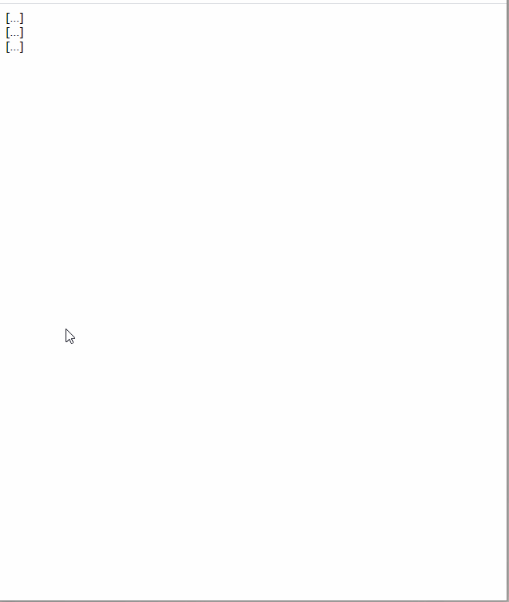
Mode mobile sur PC - Chrome
Notes:
Pour inspecter son site web sous Safari, il activer le mode développeur sous iPhone, iPad et MacOS. Les tout doit être connecté par câble USB.

Slide 24
Ressource du cours sur ENT
Travaux Pratiques #4 > "Ressource – Images responsives"

Slide 25
Petit point sur les ressources de cours
Menu contextuel sur l'archive (clic droit).
Choisir un des choix surligné.
Les ressources se présentent sous la forme d'une archive une fois téléchargées
L'archive doit être impérativement extraite sinon vous ne serez pas capables de réaliser correctement les tp

Slide 26
Petit point sur les ressources de cours
Une fois extrait, vous devez obtenir un dossier avec le contenu de l'archive
Libre à vous de travailler dans le dossier OU en copier le contenu pour le coller ailleurs
En aucun vous devez travailler dans l'archive
Une fois fait, glissez le dossier dans VS Code

Slide 27
Pratiquons ! - Notre image responsive
Pré-requis :
Avoir la ressource "images-responsives"
Ajouter une balise <img /> avec une image relativement large (+2000px)
Notes:
Rajouter également une déclaration css background-color à la classe "classe2"

Slide 28
Pratiquons ! - Notre image responsive
Pré-requis :
Avoir la ressource "images-responsives"
Avoir une balise <img /> avec une image relativement large
Ajouter une classe "img-responsive" dans le fichier css style.css avec les déclarations suivantes :
max-width: 100 %;
height: auto;
Ajouter la classe à l'image
Redimensionnez votre fenêtre, votre image s'adapte maintenant à votre fenêtre
Notes:
Rajouter également une déclaration css background-color à la classe "classe2"

Slide 29
Notre image est responsive mais...

Slide 30
Elle est trop grande pour nos terminaux mobiles
Notes:
Afficher image de 2000px, même correctement, sur un écran de 320 de largeur, n'a absolument aucun sens, alors le W3C a apporté une solution.

Slide 31
Attributs srcset / sizes et balise <picture>
Permettent de gérer des images en fonction de l'appareil
  Taille d'écran
  Résolution
  Orientation (uniquement la balise picture)
Chargent uniquement l'image pertinente
  Économie de bande passante
Gérés par les navigateurs modernes
Sources :
https://www.alsacreations.com/article/lire/1621-responsive-images-srcset.html
https://www.smashingmagazine.com/2014/05/responsive-images-done-right-guide-picture-srcset/ - anglais
https://developer.mozilla.org/fr/docs/Apprendre/HTML/Comment/Ajouter_des_images_adaptatives_%C3%A0_une_page_web
Notes:
- Si les normes d'accessibilités sont des recommandations, avoir un site accessible rend l'expérience utilisateur bien meilleure

Slide 32
Attributs srcset / sizes et balise <picture>
Ils ne sont pas interchangeables
Si l'image doit changer son contenu en fonction de l'écran → balise <picture>
  Par exemple, je veux afficher une draisienne sur mobile, un tricycle sur tablette et un vélo sur smartphone
Si l'image doit changer de taille en fonction du périphérique (largeur d'écran, définition / densité de pixels) → attribut srcset sur la balise <img />
Sources :
https://www.alsacreations.com/article/lire/1621-responsive-images-srcset.html
https://www.smashingmagazine.com/2014/05/responsive-images-done-right-guide-picture-srcset/ - anglais
https://developer.mozilla.org/fr/docs/Apprendre/HTML/Comment/Ajouter_des_images_adaptatives_%C3%A0_une_page_web
Notes:
- Si les normes d'accessibilités sont des recommandations, avoir un site accessible rend l'expérience utilisateur bien meilleure

Slide 33
Attribut srcset
descripteur
(ici de densité)
source de mon image
Attribut "srcset" liste les sources des images, le navigateur choisira la plus pertinente tout seul.
Valeurs séparées par une virgule
Image peut être associée à une résolution ou une taille
srcset="mon-imageHD.jpg 2x"
Sources :
https://developer.mozilla.org/fr/docs/Web/HTML/Element/img#attr-srcset
https://developer.mozilla.org/fr/docs/Web/HTML/Element/img#attr-sizes
Notes:
La taille de l'image pour la condition donnée ne peut être qu'exprimée qu'en pixels ou vw/vh
La dernière valeur de l'attribut ne doit pas avoir de condition sur le média, c'est la valeur par défaut

Slide 34
Attribut srcset – descripteur
Descripteur "x"
  Désigne la densité de pixel de l'écran
  1x représente un écran normal / 2x un écran HD...
  Accepte un nombre décimal. Exemple "3x"
Descripteur "w"
  Désigne la largeur de l'image (pas de l'écran)
  Accepte un entier positif. Exemple "320w"
Sources :
https://developer.mozilla.org/fr/docs/Web/HTML/Element/img#attr-srcset
Notes:
- Si les normes d'accessibilités sont des recommandations, avoir un site accessible rend l'expérience utilisateur bien meilleure

Slide 35
Attribut srcset – En application
Le code ci-dessus dit au navigateur "j'ai une image de 320 px de largeur et une autre de 640 px de largeur, prend la plus adaptée et si tu ne connais pas l'attribut srcset affiche mon-image.jpg"
<img src="mon-image.jpg"
srcset="mon-image-320.jpg 320w,
mon-image-640.jpg 640w"
alt=""/>
Sources :
https://developer.mozilla.org/fr/docs/Web/HTML/Element/img#attr-srcset
Notes:
- Si les normes d'accessibilités sont des recommandations, avoir un site accessible rend l'expérience utilisateur bien meilleure

Slide 36
Attribut sizes
taille de l'image pour la condition donnée
condition sur le média (media query)
Lié à la balise <img />
Fonctionne de pair avec l'attribut "srcset"
  Uniquement s'il y a des descripteurs de largeur "w"
Éléments séparés par une virgule
sizes="(max-width : 320px) 280px, 900px"
Sources :
https://developer.mozilla.org/fr/docs/Web/HTML/Element/img#attr-srcset
Notes:
- Si les normes d'accessibilités sont des recommandations, avoir un site accessible rend l'expérience utilisateur bien meilleure

Slide 37
Pratiquons ! - Attributs srcset / sizes
Pré-requis :
Avoir la ressource "images-responsives"
Ajouter une balise <img /> avec les attributs srcset et src
Mettre comme valeur pour l'attribut src, une image du dossier "assets/images/attribut-srcset/"
Définir la valeur de l'attribut srcset avec autant de valeurs qu'il y a d'images dans le dossier "assets/images/attribut-srcset/" avec le descripteur de densité (x) jusqu'à 3x
Tester avec le mode responsive du navigateur (ctrl + maj + m sur firefox)
Notes:
<img
srcset="assets/images/attribut-srcset/image-320.png 1x"
src="assets/images/attribut-srcset/image-320.png"
alt="Image de cupcake red velvet"
/>

Slide 38
Notre image change maintenant en fonction de l'écran

Slide 39
Pratiquons ! - Attributs srcset / sizes
Pré-requis :
Avoir la ressource "images-responsives"
Avoir une balise <img /> avec les attributs srcset et src
Remplacer les descripteurs de densité par des descripteurs de largeur avec comme valeur le nombre contenu dans le nom de l'image
  Ex : image-750.png → 750w
Ajouter l'attribut sizes avec des media queries et une taille
  Ex : (max-width : 480px) 100vw
  Ne pas oublier la valeur par défaut
Tester avec le mode responsive du navigateur (ctrl + maj + m sur firefox)
Notes:
<img
srcset="assets/images/attribut-srcset/image-320.png 1x"
src="assets/images/attribut-srcset/image-320.png"
alt="Image de cupcake red velvet"
/>

Slide 40
Notre image change maintenant en fonction de l'écran et possède une taille en fonction de l'écran

Slide 41
Balise picture
Utilise la balise <img /> comme valeur par défaut
Fonction de pair avec la balise <source/>
  Fonctionne avec les attributs srcset et media
A utiliser si l'image doit changer (rognage par exemple) en fonction du périphérique
Permet de gérer différent format d'image quand certains ne sont pas gérés par le navigateur
  Ex : le format png n'est pas géré alors le navigateur va gérer un autre format
Sources :
https://developer.mozilla.org/fr/docs/Web/HTML/Element/picture
https://developer.mozilla.org/fr/docs/Web/HTML/Element/source
Notes:
- Si les normes d'accessibilités sont des recommandations, avoir un site accessible rend l'expérience utilisateur bien meilleure

Slide 42
Balise picture – balise source
Dans le cas de la balise <picture>
Fonctionne avec les attributs "srcset" et "media/type"
  srcset : définit un lien vers une image
  media : définit la condition sur le media
  type : définit le format de l'image (au format MIME)
  Il faut au moins l'attribut "media" ou "type" avec l'attribut "srcset"
Une balise <source> par image
Une fois tout ça définit, le navigateur décide tout seul
Sources :
https://developer.mozilla.org/fr/docs/Web/HTML/Element/picture
https://developer.mozilla.org/fr/docs/Web/HTML/Element/source
https://developer.mozilla.org/fr/docs/Web/HTML/Element/source#attr-media
https://developer.mozilla.org/fr/docs/Web/HTML/Element/source#attr-srcset
https://developer.mozilla.org/fr/docs/Web/HTML/Element/source#attr-type
Notes:
- Si les normes d'accessibilités sont des recommandations, avoir un site accessible rend l'expérience utilisateur bien meilleure

Slide 43
Balise <picture> – En application
Le code ci-dessus dit au navigateur "j'ai une image de 320 px de largeur et une autre de 640 px de largeur, prend la plus adaptée et si aucune condition est remplie ou que tu ne connais pas la balise source charge la "mon-image.jpg"
<picture>
<source srcset="image-mini.jpg" media="(min-width: 320px)" />
<source srcset="image-large.jpg" media="(min-width: 600px)"/>
<img src="mon-image.jpg" alt=""/>
</picture>
Sources :
https://developer.mozilla.org/fr/docs/Web/HTML/Element/picture
https://developer.mozilla.org/fr/docs/Web/HTML/Element/source
https://developer.mozilla.org/fr/docs/Web/HTML/Element/source#attr-media
https://developer.mozilla.org/fr/docs/Web/HTML/Element/source#attr-srcset
https://developer.mozilla.org/fr/docs/Web/HTML/Element/source#attr-type
Notes:
<picture>
<source srcset="image-mini.jpg" media="(min-width: 320px)" />
<source srcset="image-large.jpg" media="(min-width: 600px)"/>
<img src="mon-image.jpg" alt=""/>
</picture>

Slide 44
Pratiquons ! - Balise <picture>
Pré-requis :
Avoir la ressource "images-responsives"
Ajouter la structure de code pour la structure <picture> (il y a un début de structure dans les notes de la slide précédente)
  Gérer 3 résolutions
    320px (iPhone 5 / SE)
    640px (Samsung GS 10 / iPhone X)
    768px (iPad en mode portrait)
Utiliser les images contenues dans le dossier "assets/images/balise-picture/"
Notes:
<img
srcset="assets/images/attribut-srcset/image-320.png 1x"
src="assets/images/attribut-srcset/image-320.png"
alt="Image de cupcake red velvet"
/>

Slide 45
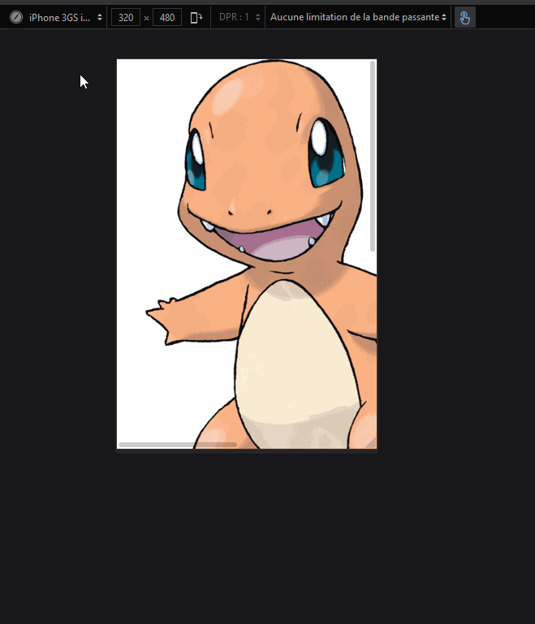
Pratiquons ! - Balise <picture>
Notes:
La syntaxe (min-width: 600px) est souvent utilisée dans une autre fonctionnalité du html 5 : les media queries

Slide 46
Media queries
Introduit avec CSS3
Permet de définir un comportement pour des conditions données
  Taille limite d'écran (hauteur ou largeur)
  Gestion de certaines propriétés css
  Orientation de l'écran
  ...
Une des trois composantes du "Responsive Web Design"
Gestion d'opérateurs logiques
  and / only / not
  Plusieurs conditions peuvent être appliquées
Au service des terminaux mobiles
  Ajustement du design pour ces terminaux
Peut être géré directement dans le css ou le html via la balise <link />
Sources :
https://developer.mozilla.org/fr/docs/Web/CSS/Requ%C3%Aates_m%C3%A9dia/Utiliser_les_Media_queries
https://www.alsacreations.com/article/lire/930-css3-media-queries.html

Slide 47
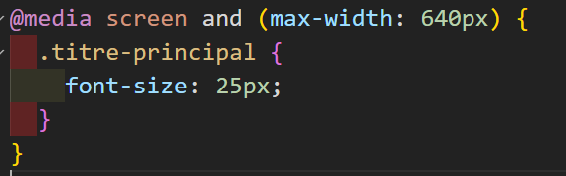
Media queries – Dans le css
Sélecteurs css
Condition sur le média
Ici on définit que ces règles ne s'applique que sur un écran ayant une largeur de 640px maximum inclus
Nécessite la règle @ (at) @media et ses conditions
Sources :
https://developer.mozilla.org/fr/docs/Web/CSS/Requ%C3%Aates_m%C3%A9dia/Utiliser_les_Media_queries
https://developer.mozilla.org/fr/docs/Web/CSS/R%C3%A8gles_@

Slide 48
Pratiquons ! - Media queries
Pré-requis :
Avoir la ressource "media-queries"
Éditer la règle @media de façon à ce que le texte s'affiche plus gros sur un appareil dont la largeur d'écran est inférieure ou égale à 320px
Ajouter une règle @media pour gérer un écran dont la taille est supérieure ou égale à 400px et appliquer des déclarations
  Ex : ajouter des marges latérales
Notes:
<img
srcset="assets/images/attribut-srcset/image-320.png 1x"
src="assets/images/attribut-srcset/image-320.png"
alt="Image de cupcake red velvet"
/>

Slide 49
Pratiquons ! - Media queries
Ajouter une règle @media pour gérer un écran ayant l'orientation paysage (landscape en anglais)
Éditer / ajouter des règles @media pour changer la mise en page de la page en fonction de vos envies
Notes:
<img
srcset="assets/images/attribut-srcset/image-320.png 1x"
src="assets/images/attribut-srcset/image-320.png"
alt="Image de cupcake red velvet"
/>

Slide 50
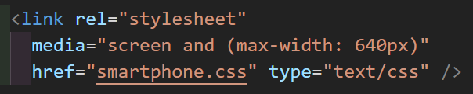
Media queries – Dans le html
Chemin vers le fichier css
Condition sur le média pour le fichier entier
Ici on définit que le contenu du fichier "smartphone.css" ne s'applique que sur un écran ayant une largeur de 640px maximum inclus
Utilisation de la balise <link> avec l'attribut "media"
Plus besoin d'utiliser la règle @, l'attribut media remplissant le rôle
Sources :
https://developer.mozilla.org/fr/docs/Web/CSS/Requ%C3%Aates_m%C3%A9dia/Utiliser_les_Media_queries
https://developer.mozilla.org/fr/docs/Web/HTML/Element/link

Slide 51
Formatage du texte – rem / em
Unités relatives
rem se base sur l'élément racine (r pour root) de la page, souvent le font-size définit sur <html> avec une valeur de 16px
em sera plus utilisé pour les marges notamment de la balise <p>
Sources :
https://24ways.org/2006/compose-to-a-vertical-rhythm/ - en

Slide 52
Formatage du texte – rem
1 rem représente 100 % de la valeur du parent
Exemple, si on définit "font-size: 16px" au niveau de la balise <html>, une balise <h1> qui a la déclaration "font-size : 1.5rem" a la valeur de 24px une fois converti en pixels
Calcul pixel → rem :
Sources :
https://24ways.org/2006/compose-to-a-vertical-rhythm/ - en

Slide 53
Formatage du texte – text-align
Permet de modifier l'alignement du texte
Aligné à gauche par défaut (text-align: left;)
Accepte les valeurs suivantes :
  left, right, center, justify
La valeur "justify" donne accès à une nouvelle propriété "text-justify"
Sources :
https://developer.mozilla.org/fr/docs/Web/CSS/text-align
https://developer.mozilla.org/fr/docs/Web/CSS/text-justify
Notes:
- La propriété "text-justify" permet d'ajouter plus de granularité à la justification du texte
En terme d'accessibilité la valeur justify (ou center) sont à éviter, elles rendent le texte plus difficile à lire notamment pour les personnes dyslexique.

Slide 54
Formatage du texte – text-decoration
Décore le texte
Propriété raccourcie
  text-decoration-line
  text-decoration-color
  text-decoration-style
Permet par exemple de souligner ou barrer du texte avec une certaine couleur
Source :
https://developer.mozilla.org/fr/docs/Web/CSS/text-decoration

Slide 55
Pratiquons ! - Décorons du texte
Pré-requis :
Avoir le contenu de la ressource "Ressource texte à décorer" sur ENT
Changer l'alignement du paragraphe
Changer la "font-family" du texte.
Exemples de polices sûres :
  Arial, Impact, "Times New Roman", Verdana, Tahoma (voir lien en-dessous pour plus de polices)
Source :
https://www.cssfontstack.com/ - liste des polices "sûres"

Slide 56
Pratiquons ! - Décorons du texte
Au sein du même paragraphe :
  Souligner une partie du texte
  Augmenter une partie du texte
  Diminuer une partie du texte
  Ajouter une couleur d'arrière-plan sur une partie du texte
La partie doit être différente à chaque fois

Slide 57
Quiz
"Test - Texte" sur ENT
Conditions du test :
- ~10 minutes
- Tentatives illimitées
- Meilleure des notes prise en compte

Slide 58
Ressource du cours
Travaux Pratiques #3 > "Ressource – Site web" sur ENT

Slide 59
Site web
Les pages peuvent être statiques ou dynamiques
Ensemble infinie de pages web liées par des liens hypertextes
Les pages sur le même domaine sont considérées comme faisant partie du même site web.
Si mon site a un lien vers le site de duckduckgo ça ne veut pas dire que mon site fait partie de duckduckgo et vice-versa
Sources :
https://24ways.org/2006/compose-to-a-vertical-rhythm/ - en
Notes:
En cours, nous réalisons des pages web statiques, les pages web dynamiques sont des pages dont le contenu peuvent changer selon certains critères gérés par un serveur

Slide 60
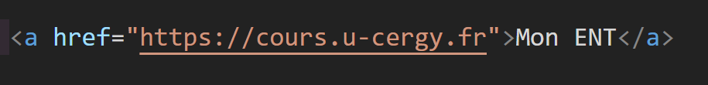
Balise <a>
a pour "anchor" ou "ancre" en français
Permet de définir un hyperlien dans la page ou une autre page sur le web
Utilise l'attribut "href" pour définir l'hypertexte
Historiquement les liens s'affichaient soulignés
Par défaut un lien s'ouvre dans le même onglet
Sources :
https://developer.mozilla.org/fr/docs/Web/HTML/Element/a
Notes:
Si les liens n'ont plus à être soulignés, il est préférable de leur attribuer un style spécifique pour être reconnus au premier coup d’œil

Slide 61
Balise <a> - ancre sur la même page
Permet d'atteindre un élément dans la page grâce à son paramètre "id"
Un élément sur la même page doit avoir un id avec une valeur
Une balise <a> doit avoir comme valeur pour l'attribut "href" le même id précédé du signe croisillon (#)
Sources :
https://developer.mozilla.org/fr/docs/Web/HTML/Element/a
Notes:
En cours, nous réalisons des pages web statiques, les pages web dynamiques sont des pages dont le contenu peuvent changer selon certains critères gérés par un serveur

Slide 62
Pratiquons ! - Lien interne
Pré-requis :
Avoir le contenu de la ressource "Ressource – Site web" sur ENT
Ajouter un élément avec un id
Ajouter une balise <a> avec comme attribut "href" et la valeur "#le-nom-de-votre-id"

Slide 63
Pratiquons ! - Lien interne
Avant clic
Après clic
Notes:
On remarque que par défaut les liens sont bleus et soulignés, une fois cliqué les liens change de couleurs et deviennent violet. Ce n'est pas grâce à une classe, mais grâce à une pseudo-classe

Slide 64
Pseudo-classe
Permet d'appliquer des déclarations css sur un élément dans un état spécifique
Vous ne pouvez pas associer plusieurs fois la même pseudo-classe
Syntaxe :
  un sélecteur html + ":" + le nom de la pseudo classe
  exemple :
.ma-classe:pseudo-classe {
border: 2px solid blue;
}
Sources :
https://www.creativejuiz.fr/blog/css-css3/difference-entre-pseudo-element-et-pseudo-classe
https://developer.mozilla.org/fr/docs/Web/CSS/Pseudo-classes
Notes:
En cours, nous réalisons des pages web statiques, les pages web dynamiques sont des pages dont le contenu peuvent changer selon certains critères gérés par un serveur

Slide 65
Pseudo-classe – <a> dans tous ses états
La balise <a> est souvent associée aux pseudo-classes suivantes :
  :link : désigne les liens non visités
  :visited : désigne les liens visités
  :hover : désigne les liens au survol
  :active : désigne le moment entre le clic et le relâchement d'un lien
Pour éviter tout problème de css, il est préférable de les écrire dans l'ordre suivant :
  :link — :visited — :hover — :active.
Sources :
https://www.creativejuiz.fr/blog/css-css3/difference-entre-pseudo-element-et-pseudo-classe
https://developer.mozilla.org/fr/docs/Web/CSS/Pseudo-classes
Notes:
La pseudo-classe ":hover" fonctionne sur n'importe quel élément html
La pseudo-classe ":hover" est celle que vous utiliserez certainement le plus.
:hover est impossible sur mobile
Eviter d'afficher du contenu important au hover

Slide 66
Pratiquons ! - Lien interne
Pré-requis :
Avoir le contenu de la ressource "Ressource – Site web" sur ENT avec une balise <a> dans le code
Rajouter les pseudo-classes (:link, :visited, :hover, :active) pour la balise <a>
Mettre un style différent (color, text-decoration…) au choix pour chacune de ces pseudo-classes

Slide 67
Pseudo-classe – <a> dans tous ses états
Prend également en compte la pseudo-classe "focus"
  N'est pas influencé par l'ordre vu précédemment
  Visible uniquement au "focus" clavier du lien
Sources :
https://www.creativejuiz.fr/blog/css-css3/difference-entre-pseudo-element-et-pseudo-classe
https://developer.mozilla.org/fr/docs/Web/CSS/Pseudo-classes
Notes:
Pour utiliser le focus, il faut utiliser la touche tab (les deux flèches qui s'opposent sur une touche à gauche du clavier) pour atteindre un élément "focusable"

Slide 68
Balise <a> - lien externe
Utilisation de l'attribut "href"
Permet de faire des liens absolus ou relatifs
  Vers page web, fichiers (jpg, pdf, doc)...
Il est préférable d'ouvrir un lien dans le même onglet
  Attribut "target" permet de changer ce comportement grâce à l'attribut "_blank"
Indiquer si on ouvre une nouvelle page ou lien
Éviter les cta (call to action) trop obscurs comme "cliquer ici", il est vaut mieux mettre l'action que ça va effectuer. Exemple "Accéder à ENT"
Sources :
https://developer.mozilla.org/fr/docs/Web/HTML/Element/a
Notes:
Les utilisateurs ne sont souvent pas à l'aise avec la gestion des fenêtres / onglets, il faut privilégier l'ouverture d'une nouvelle page dans le même onglet
Si on ne peut pas, il faut l'indiquer à l'utilisateur soit dans le texte du lien, soit dans l'attribut "title"

Slide 69
Pratiquons ! - Lien externe
Pré-requis :
Avoir le contenu de la ressource "Ressource – Site web" sur ENT avec une balise <a> dans le code
Faire pointer votre lien (ou un autre) vers l'autre page présente dans la ressource "description.html"
Dans le fichier "description.html" faire pointer un lien vers la page "index.html"
Dans le fichier "description.html" faire pointer une image vers une image

Slide 70
Balise <a> - attribut href
Permet de faire des liens vers des ancres ou des pages distantes
Schéma url : permet d'effectuer des actions spécifiques
  mailto: envoyer une adresse mail
  tel: composer un numéro de téléphone
Sources :
https://developer.mozilla.org/fr/docs/Web/HTML/Element/a
Notes:
mailto. Exemple :
<a href="mailto:adresse@mail.fr>mail</a>
Ce schéma d'url est à éviter car des robots parcourent les sites à la recherche d'adresse email
tel. Exemple :
<a href="tel:+123456789">Phone</a>

Slide 71
Quiz
"Test - Liens" sur ENT
Conditions du test :
- ~10 minutes
- Tentatives illimitées
- Meilleure des notes prise en compte

Slide 72
Petit point accessibilité – Les liens
Les liens interne peuvent être utilisés pour accéder rapidement au contenu principal
Les liens ne doivent pas être utilisés pour être des pseudo-boutons, la balise <button> est là pour ça
Des liens proches peuvent mener à des mauvais clics, si possible éviter cette juxtaposition ou mettre un espace suffisamment grand entre eux
Sur mobile, on cible avec les doigts, périphérique plus gros, il faut donc s'arranger pour que les éléments cliquables soient plus gros sur appareils mobiles
Sources :
https://developer.mozilla.org/fr/docs/Web/HTML/Element/a#Accessibilit%C3%A9
Notes:
Utiliser des liens pour remplacer un <button> est une très mauvaise pratique, elle empêche les lecteurs de site de lire correctement la page. L'inverse est vrai également.

Slide 73
Pseudo-classe - :hover
Permet d'appliquer des déclarations css sur un élément au survol
Applicable sur n'importe quelle balise
Idéal pour effectuer des transitions d'élément(s)
Peut de cibler plusieurs balises en même temps grâce au système d'imbrications
Sources :
https://developer.mozilla.org/fr/docs/Web/CSS/:hover
Notes:
Ici le terme utilisé est "transition" et non "animation" ces concepts sont proches en css, mais en aucun cas, ils doivent être substitués
:hover a pour "équivalent" la pseudo-classe "focus" qui elle s'active au clavier

Slide 74
Pseudo-classe - :hover
Ici, on cible les <p> quand <div class="ma-balise> est survolée
Jouer avec le principe des imbrications de balises html et règles css
Indiquer le comportement des enfants lors du survol (:hover) du parent
.ma-balise:hover p {
color: red;
}
<div class="ma-balise">
<p>Mon texte</p>
</div>
Sources :
https://developer.mozilla.org/fr/docs/Web/CSS/:hover
Notes:
Ici le terme utilisé est "transition" et non "animation" ces concepts sont proches en css, mais en aucun cas, ils doivent être substitués
:hover a pour "équivalent" la pseudo-classe "focus" qui elle s'active au clavier

Slide 75
Ressource du cours
Travaux Pratiques #3 > "Ressource – hover" sur ENT

Slide 76
Pratiquons ! - :hover sur sur balise
Pré-requis :
Avoir le contenu de la ressource "Ressource – hover" sur ENT
Ajouter un nouveau sélecteur "conteneur-survol:hover" dans le fichier css
Changer la couleur du span contenu dans la balise au survol de la classe "conteneur-survol"

Slide 77
Ça fonctionne… mais ça manque de dynamisme

Slide 78
Transitions css
Permet de faire une transition entre deux états (valeur de propriétés)
Propriété "transition"
Souvent lancées au survol ou au focus ou modification de classe (nécessite javascript)
Mettre les transitions sur le sélecteur et non le sélecteur + pseudo-classe
Animations "simples" comparé aux animations
Rajoute du "dynamisme"
Sources :
https://developer.mozilla.org/fr/docs/Web/CSS/CSS_Transitions/Utiliser_transitions_CSS
https://developer.mozilla.org/en-US/docs/Web/CSS/transition
https://developer.mozilla.org/fr/docs/Web/CSS/Liste_propri%C3%A9t%C3%A9s_CSS_anim%C3%A9es
Notes:
Mettre la transition sur le selecteur + sa pseudo classe n'affichera pas la transition de sortie

Slide 79
Transitions css
Propriété raccourcie :
  transition-property : propriétés qui vont changer
  transition-duration : durées des transitions
  transition-timing-function : description de la courbe d'évolution des valeurs intermédiaires
  transition-delay : délai avant le lancement de la transition
Si les valeurs ne sont pas définies, celles par défaut seront utilisées
Sources :
https://developer.mozilla.org/fr/docs/Web/CSS/CSS_Transitions/Utiliser_transitions_CSS
https://developer.mozilla.org/en-US/docs/Web/CSS/transition
https://developer.mozilla.org/fr/docs/Web/CSS/Liste_propri%C3%A9t%C3%A9s_CSS_anim%C3%A9es
Notes:
Si vous voulez effectuer plusieurs transitions en même temps, il est possible de placer plusieurs valeurs en les séparant par des virgules

Slide 80
Transitions css
-duration
-delay
-property
-timing-function
transition: margin-right 2s linear .5s;
Sources :
https://developer.mozilla.org/fr/docs/Web/CSS/CSS_Transitions/Utiliser_transitions_CSS
https://developer.mozilla.org/en-US/docs/Web/CSS/transition
https://developer.mozilla.org/fr/docs/Web/CSS/Liste_propri%C3%A9t%C3%A9s_CSS_anim%C3%A9es
Notes:
La valeur des propriétés "transition-duration" et "transition-delay" s'exprime en secondes ou millisecondes (1s = 1000ms)
Tout comme les propriétés enfant, il est possible d'effectuer plusieurs transitions à fois, il faut les séparer par des virgules

Slide 81
Pratiquons ! - :hover sur sur balise
Pré-requis :
Avoir le contenu de la ressource "Ressource – hover" sur ENT avec une pseudo-classe "hover" sur le sélecteur "conteneur-survol"
Ajoutons une transition sur le sélecteur ".conteneur-survol:hover"
.conteneur-survol:hover .titre {
[…]
transition-property: color;
transition-duration: durée choisie;
transition-timing-function: linear;
transition-delay: durée choisie;
}
Notes:
Ici le sélecteur est volontairement mal choisi pour montrer le problème lors que la transition est mise sur ":hover" et non le selecteur

Slide 82
Pratiquons ! - :hover sur sur balise
Maintenant la transition est présente quand on entre et sort de l'élément ".conteneur-survol"
Corrigeons notre code :
  Retirer la transition dans le sélecteur ".conteneur-survol:hover"
  Mettre la transition sur la classe ".titre"
.titre {
[…]
transition-property: color;
transition-duration: durée choisie;
transition-timing-function: linear;
transition-delay: durée choisie;
}

Slide 83
Transitions css
Presque toutes les propriétés css sont animables
Utilisation de la propriété "transform" pour effectuer des transitions plus élaborées
Un élément modifié par la propriété transform garde sa place dans le flux. Elle ne fait donc pas bouger les éléments juxtaposés
Sources :
https://developer.mozilla.org/fr/docs/Web/CSS/CSS_Transitions/Utiliser_transitions_CSS
https://developer.mozilla.org/en-US/docs/Web/CSS/transition
https://developer.mozilla.org/fr/docs/Web/CSS/Liste_propri%C3%A9t%C3%A9s_CSS_anim%C3%A9es
https://www.alsacreations.com/tuto/lire/873-transitions-css3-animations.html
Notes:
Si vous voulez effectuer plusieurs transitions en même temps, il est possible de placer plusieurs valeurs en les séparant par des virgules

Slide 84


Pratiquons ! - Essayons les transitions
Objectif
Base
Pré-requis :
Avoir le contenu de la ressource "Ressource – transform" sur ENT le contenu du dossier "exercice" servira de base de travail
Premières transitions

Slide 85
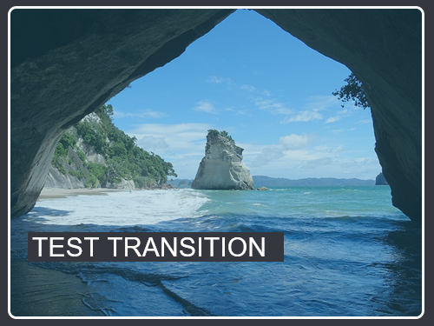

Pratiquons ! - Essayons les transitions
État initial
État final
Première transition en détails :
Opacité de l'image de fond
Apparition du sous-texte
Déplacement du sous-texte, du titre et l'image
Notes:
La bonne pratique est de commencer par développer l'état final par l'état initial et ensuite d'appliquer l'état final
Si l'opacité se change par la propriété "opacity", qui accepte une valeur décimale positive entre 0 et 1 incluse, le reste va demander l'utilisation d'une autre propriété "transform"

Slide 86
Pratiquons ! - Essayons les transitions
Appliquons les sélecteurs css les plus simples : l'opacité et sa transition sur l'image
.element-conteneur.transition-1 img {
opacity: 0.7;
transition: opacity 0.35s;
}
.element-conteneur.transition-1:hover img {
opacity: 1;
}

Slide 87
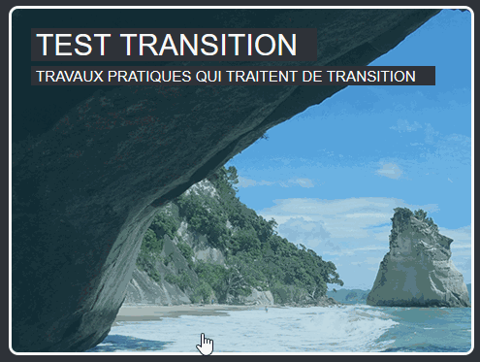
Pratiquons ! - Essayons les transitions
Vous devriez obtenir ceci
Notes:
La bonne pratique est de commencer par développer l'état final par l'état initial et ensuite d'appliquer l'état final
Si l'opacité se changé par la propriété "opacity" qui accepte une valeur décimale positive entre 0 et 1 incluse le reste va demander l'utilisation d'une autre propriété "transform"

Slide 88
Transitions css – Propriété transform
Propriété CSS3
Permet d'appliquer des transformations sur un élément comme la translation ou la rotation
Accepte comme valeurs des fonctions définies
Possibilité d'appliquer plusieurs fonctions en même temps espacées
N'utilise pas l’accélération matérielle (GPU)
Sources :
https://developer.mozilla.org/fr/docs/Web/CSS/transform
https://www.alsacreations.com/article/lire/1418-css3-transformations-2d.html
Notes:
GPU = Graphic Processor Unit soit la carte graphique
La carte graphique est faite pour le calcul de graphisme

Slide 89
Propriété transform – Fonction translate
Permet de déplacer un élément sur l'axe x et y
Accepte comme valeur une longueur
Possibilité de se déplacer sur l'axe z avec la fonction translate3d – Accepte trois paramètres
Propriété raccourcie
  translateX(), translateY(), translateZ()
translate() n'utilise pas l'accélération matérielle contrairement à translate3d()
Sources :
https://developer.mozilla.org/fr/docs/Web/CSS/transform-function/translate3d
https://developer.mozilla.org/fr/docs/Web/CSS/transform-function/translate
https://developer.mozilla.org/fr/docs/Web/CSS/transform-function#Translations
https://www.alsacreations.com/astuce/lire/1565-acceleration-materielle-au-service-de-vos-animations-css.html

Slide 90
Pratiquons ! - Essayons les transitions
Toujours sur l'image appliquons la translation
.element-conteneur.transition-1 img {
opacity: 0.7;
transition: opacity 0.35s, transform 0.35s;
transform: translate3d(-40px, 0, 0);
}
.element-conteneur.transition-1:hover img {
opacity: 1;
transform: translate3d(0, 0, 0);
}
Notes:
La bonne pratique est de commencer par développer l'état final par l'état initial et ensuite d'appliquer l'état final
Si l'opacité se changé par la propriété "opacity" qui accepte une valeur décimale positive entre 0 et 1 incluse le reste va demander l'utilisation d'une autre propriété "transform"

Slide 91
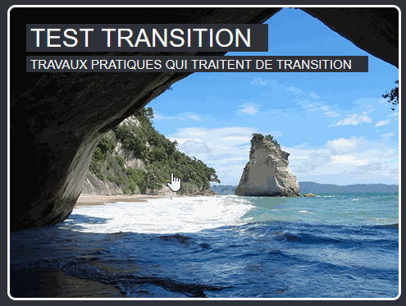
Pratiquons ! - Essayons les transitions
Vous devriez obtenir ceci
Notes:
La bonne pratique est de commencer par développer l'état final par l'état initial et ensuite d'appliquer l'état final
Si l'opacité se changé par la propriété "opacity" qui accepte une valeur décimale positive entre 0 et 1 incluse le reste va demander l'utilisation d'une autre propriété "transform"

Slide 92
Pratiquons ! - Essayons les transitions
Déplaçons le titre
.element-conteneur.transition-1 h2 {
[...]
transform: translate3d(0, 40px, 0);
}
.element-conteneur.transition-1:hover h2 {
transform: translate3d(0, 0, 0);
}
Notes:
Il ne faut pas oublier la propriété "transition" !

Slide 93
Pratiquons ! - Essayons les transitions
Puis le sous-texte
.element-conteneur.transition-1 p {
[...]
transition: opacity 0.2s, transform 0.35s;
transform: translate3d(0, 60px, 0);
}
.element-conteneur.transition-1:hover p {
transform: translate3d(0, 0, 0);
opacity: 1;
}

Slide 94
Pratiquons ! - Essayons les transitions
Et normalement, on devrait obtenir nos transitions cibles

Slide 95
Transitions css – Bonnes pratiques
Préférer translate / translate3d au lieu des propriétés top, margin, width… pour des questions de performances
Inutile de rendre accessible une animation, en revanche, les informations importantes doivent être accessibles
Faire attention à la vitesse des animations, trop lentes ou rapides, elles peuvent nuire à l'expérience utilisateur
Sources :
https://developer.mozilla.org/fr/docs/Web/CSS/transform-function#Translations
https://www.alsacreations.com/astuce/lire/1565-acceleration-materielle-au-service-de-vos-animations-css.html
Notes:
Si les propriétés width, margin ou top permettent bel et bien de modifier ou déplacer un élément html, faire ceci utilise le processeur (CPU) du terminal au lieu du processeur graphique (GPU)
Des zones de survol trop petites, pour afficher des informations importantes, sont très difficiles d'accès pour une personne qui tremble

Slide 96
Transitions css – Bonnes pratiques
Éviter les zones de survol trop petites surtout si elles affichent des données critiques
Ne pas oublier qu'une animation joue notamment sur la persistance rétinienne
Sources :
https://developer.mozilla.org/fr/docs/Web/CSS/transform-function#Translations
https://www.alsacreations.com/astuce/lire/1565-acceleration-materielle-au-service-de-vos-animations-css.html

Slide 97
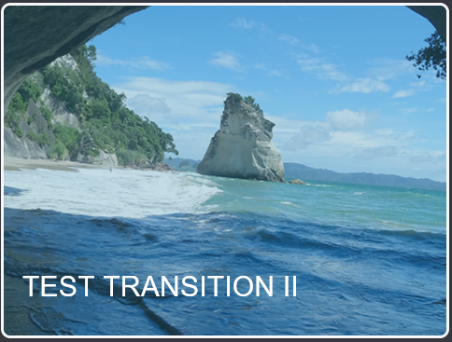
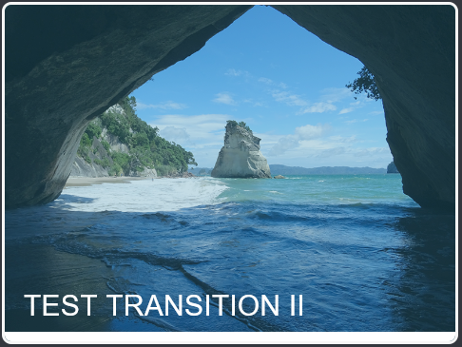
Pratiquons ! - Essayons les transitions
État initial
État final
Deuxième transition en détails :
Apparition d'une barre blanche
Déplacement du titre
Mise à l'échelle et rotation de l'image de fond
Notes:
On fait pivoter et changer d'échelle l'image pour éviter que la rotation laisse des "trous"

Slide 98
Pratiquons ! - Essayons les transitions
Déplaçons la barre blanche
.element-conteneur.transition-2 figcaption::before {
compléter
}
.element-conteneur.transition-2:hover figcaption::before {
compléter
}

Slide 99
Pseudo-éléments
Permet de cibler une partie du contenu sans pour autant ajouter de nouvelles balises
N'existe pas pour les lecteurs d'écran → Ne pas mettre de données critiques
Syntaxe :
  un sélecteur html + "::" + le nom de la pseudo classe
  exemple :
.ma-classe::pseudo-element {
color: blue;
}
Sources :
https://www.creativejuiz.fr/blog/css-css3/difference-entre-pseudo-element-et-pseudo-classe
https://developer.mozilla.org/fr/docs/Web/CSS/Pseudo-%C3%A9l%C3%A9ments
https://accessibleweb.com/question-answer/how-is-css-pseudo-content-treated-by-screen-readers/ - en
https://developer.mozilla.org/fr/docs/Web/CSS/::first-line
Notes:
Pour le premier point l'avantage est que ceci est calculé par le navigateur. Par exemple il existe le pseudo-élément "::first-line" qui permet d'appliquer des déclarations uniquement sur la première ligne d'un texte. Si on fait ça avec du code, donc une balise <span>, on ne peut pas s'assurer de la première ligne.
Il faut faire attention aux deux points. Cette syntaxe est arrivée avec CSS3, de fait, les moteurs de rendu des navigateurs tolèrent qu'on utilise ":" au lieu "::"

Slide 100
Pseudo-éléments
Vous ne pouvez pas associer plusieurs fois le même pseudo-élément à une balise
Ne s'affiche pas dans le code source
::before / ::after sont certainement ce que vous utiliserez le plus
Sources :
https://www.creativejuiz.fr/blog/css-css3/difference-entre-pseudo-element-et-pseudo-classe
https://developer.mozilla.org/fr/docs/Web/CSS/Pseudo-%C3%A9l%C3%A9ments
https://accessibleweb.com/question-answer/how-is-css-pseudo-content-treated-by-screen-readers/ - en
https://developer.mozilla.org/fr/docs/Web/CSS/::first-line
Notes:
Pour le premier point l'avantage est que ceci est calculé par le navigateur. Par exemple il existe le pseudo-élément "::first-line" qui permet d'appliquer des déclarations uniquement sur la première ligne d'un texte. Si on fait ça avec du code, donc une balise <span>, on ne peut pas s'assurer de la première ligne.
Il faut faire attention aux deux points, mais de nos jours les moteurs de rendu des navigateurs ne font pas la différence entre ":" et "::"

Slide 101
Pseudo-éléments - ::before /::after
Permettent d'ajouter des éléments avant ou après un contenu
Nécessite la propriété "content" pour s'afficher. Contenu pouvant être :
  une chaîne de caractères, une image (qui ne peut pas être redimensionnée), rien (une chaîne vite), un compteur
Sources :
https://developer.mozilla.org/fr/docs/Web/CSS/::after
https://developer.mozilla.org/fr/docs/Web/CSS/::before
Notes:
Si vous mettez du code html comme valeur de la propriété "content" ce dernier ne sera pas interprété. Exemple "content: <h1>Hello</h1>" affichera "<h1>Hello</h1>" sur la page

Slide 102
Pseudo-éléments - ::before /::after
Acceptent toutes les déclarations css
Ne fonctionne pas sur les éléments remplacés comme <img> ou <br>
Le contenu dans l'attribut "content" n'est pas sélectionnable
Sources :
https://developer.mozilla.org/fr/docs/Web/CSS/::after
https://developer.mozilla.org/fr/docs/Web/CSS/::before
https://a.singlediv.com/ - Exemple de ce qu'on peut faire avec ces pseudo-éléments

Slide 103
Pratiquons ! - Essayons les transitions
Déplaçons la barre blanche
.element-conteneur.transition-2 figcaption::before {
compléter
}
.element-conteneur.transition-2:hover figcaption::before {
compléter
}

Slide 104
Pratiquons ! - Essayons les transitions
Déplaçons le titre
  Le <h2> part d'où il est, et descend de 40px sur l'axe y
.element-conteneur.transition-2 h2 {
compléter
}
.element-conteneur.transition-2:hover h2 {
compléter
}

Slide 105
Pratiquons ! - Essayons les transitions
Sur l'image appliquons ses transitions
Pour rappel, il nous faut changer :
  échelle (scale) et rotation (rotateZ)
.element-conteneur.transition-2 img {
compléter
}
.element-conteneur.transition-2:hover img {
compléter
}

Slide 106
Transitions css – Fonction scale()
Permet de changer la mise à l'échelle d'un élément
Accepte jusqu'à deux valeurs (axe x, axe y)
Ces valeurs doivent être des nombres décimaux négatifs ou positifs
scale(1) = élément garde son échelle de base (sur les deux axes)
Fonction raccourcie des fonctions "scaleX" et "scaleY"
Sources :
https://developer.mozilla.org/fr/docs/Web/CSS/transform-function#Translations
https://www.alsacreations.com/astuce/lire/1565-acceleration-materielle-au-service-de-vos-animations-css.html
Notes:
Si les propriétés width, margin ou top permettent bel et bien de modifier ou déplacer un élément html, faire ceci utilise le processeur (CPU) du terminal au lieu du processeur graphique (GPU)
Des zones de survol trop petites, pour afficher des informations importantes, sont très difficiles d'accès pour une personne qui tremble

Slide 107
Pratiquons ! - Essayons les transitions
Appliquons la mise à l'échelle (1.5) sur l'image
.element-conteneur.transition-2 img {
compléter
}
.element-conteneur.transition-2:hover img {
compléter
}

Slide 108
Transitions css – Fonction rotate()
Permet de faire pivoter d'un élément selon un axe (centre / centre par défaut)
Ces valeurs doivent être des valeurs valides pour un angle. Ex : -15deg ou 3.142rad
Ne déforme pas l'élément
Possède des fonctions sœurs : rotateX, rotateY, rotateZ
Possède une version 3d : rotate3d()
Sources :
https://developer.mozilla.org/fr/docs/Web/CSS/transform-function/rotate
https://developer.mozilla.org/fr/docs/Web/CSS/transform-function/rotate3d
https://developer.mozilla.org/fr/docs/Web/CSS/transform-function#Rotation
Notes:
centre / centre
Liste des unités d'angle https://www.zonecss.fr/cours-css/les-unites-d-angles-css.html

Slide 109
Pratiquons ! - Essayons les transitions
Appliquons la la rotation (15deg) sur l'image
.element-conteneur.transition-2 img {
compléter
}
.element-conteneur.transition-2:hover img {
compléter
}

Slide 110

Pratiquons ! - Essayons les transitions
Et normalement, on devrait obtenir nos transitions cibles

Slide 111
Quiz
"Test - Pseudo-élément / pseudo-classe et transitions" sur ENT
Conditions du test :
- ~10 minutes
- Tentatives illimitées
- Meilleure des notes prise en compte

Slide 112
Propriétés max-width et max-height
Définit la dimension maximale d'un élément
  Permet donc d'éviter qu'un élément dépasse un taille
Prioritaires comparé à leur équivalent fixe
Géré par tous les navigateurs modernes
Très utiles pour le responsive
Possèdent des propriétés "inverses" : min-width / max-width :
  Les propriétés "min-" surchargent les propriétés "max-" et "width / height"
Sources :
https://developer.mozilla.org/fr/docs/Web/CSS/max-width
https://developer.mozilla.org/fr/docs/Web/CSS/max-height
https://developer.mozilla.org/fr/docs/Web/CSS/min-width
https://developer.mozilla.org/fr/docs/Web/CSS/min-height
Notes:
centre / centre
Liste des unités d'angle https://www.zonecss.fr/cours-css/les-unites-d-angles-css.html

Slide 113
Pratiquons ! - Essayons les transitions
Appliquons la propriété "max-width" sur l'image
.element-conteneur.transition-2 img {
max-width: 100%;
}
Notes:
Et voilà, normalement on devrait avoir la même animation

Slide 115
Questions ?

